Slide 1

Выпускная квалификационная работа в формате стартапа на тему: Платформа для продажи товаров для домашних животных
Выполнил: Крейдина Елена Евгеньевна
Научный руководитель: Золотова Людмила Владимировна

Slide 2

Анализ рынка
2

Slide 3


Рисунок 1 - Производство и импорт кормов для домашних животных в России за 2020-2024 гг.
3

Slide 4
Рисунок 2 - Доли рынка среди отечественных производителей кормов для домашних животных в России за 2024 год
4

Slide 5
Юридические аспекты
5

Slide 6
Таблица 1 - Сравнительная характеристика ИП и ООО для стартапа
Критерий | Индивидуальный предприниматель (ИП) | Общество с ограниченной ответственностью (ООО)
Юридический статус | Физическое лицо, ведущие деятельность | Юридическое лицо
Ответственность | Несёт личную ответственность по обязательствам (вплоть до имущества) | Ответственность ограничена уставным капиталом
Процесс регистрации | Более простая и быстрая процедура регистрации | Более сложная процедура (учредительные документы, уставной капитал)
Налогообложение | УСН, патентная система, ЕНВД (до отмены), налог на профессиональный доход | УСН, ОСНО, спецрежимы
Ведение бухгалтерии | Упрощённый учёт, отчётность проще | Обязательна полноценная бухгалтерия, отчётность в налоговую инспекцию и фонды
Уставный капитал | Отсутствует | Минимум 10 000 руб.
Привлечение инвестиций | Ограниченные возможности привлечения инвесторов | Возможность привлекать инвестиции (доли участников)
Престиж и доверие контрагентов | Часто воспринимается как небольшой бизнес или самозанятость | Более солидный имидж и доверие клиентов, поставщиков, партнёров
Использование товарного знака | Может использовать, но не может передать другим лицам в полном объёме | Может зарегистрировать и передавать права на товарный знак
Наследование бизнеса | Бизнес прекращается с прекращением деятельности ИП | ООО продолжает существовать независимо от смены участников

Slide 7
Описание продукта
7

Slide 8

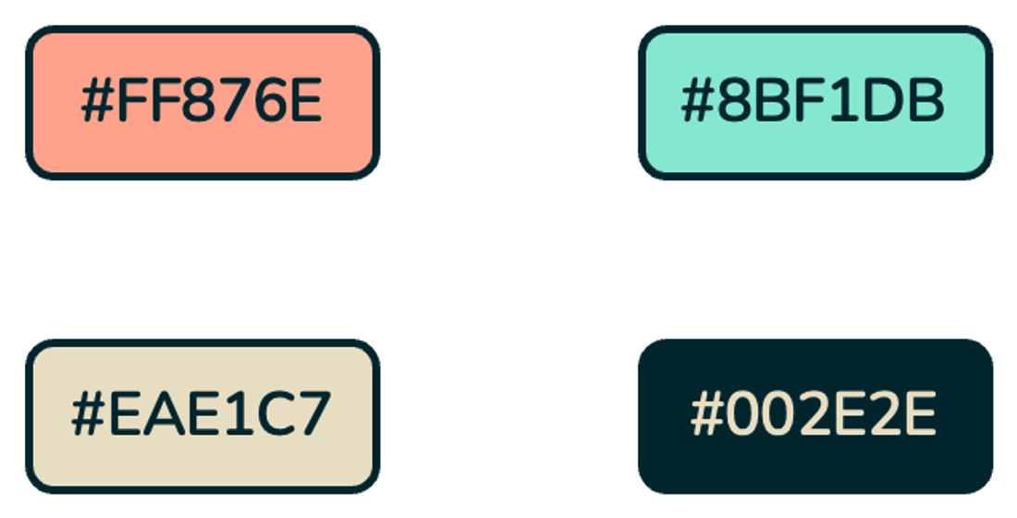
Айдентика бренда «ХэппиПет»
Рисунок 3 – Логотип бренда
Рисунок 4 – Цветовая палитра бренда
8

Slide 9
Таблица 2 – SWOT-анализ стартапа
Сильные стороны | Слабые стороны
Удобный онлайн-сервис с доставкой товаров в день заказа, что отвечает актуальным запросам целевой аудитории (владельцы домашних животных, маломобильные граждане, семьи с детьми); Широкий ассортимент кормов, аксессуаров и товаров для ухода за питомцами; Современный и понятный интерфейс сайта и приложения; Возможность быстрого масштабирования и расширения ассортимента; Гибкая бизнес-модель с использованием современной логистики и электронных сервисов. | Зависимость от стабильности поставок и наличия товаров на складе; Относительно высокий уровень конкуренции на рынке зоотоваров, включая федеральные сети и маркетплейсы; Большой объем маркетинговых вложений; Технологические риски, связанные с возможными сбоями в работе онлайн-платформы или мобильного приложения.
Возможности | Угрозы
Растущий спрос на онлайн-покупки товаров для животных, включая сегмент доставки в день заказа; Возможность привлечения государственных субсидий, грантов и участия в программах поддержки малого и среднего бизнеса; Развитие партнёрских отношений с ветеринарными клиниками, груминг-салонами и специализированными магазинами; Расширение ассортимента товаров, включая специализированные товары для редких и экзотических питомцев; Потенциал выхода на смежные рынки и предоставление дополнительных услуг (например, ветеринарные консультации онлайн); | Конкуренция со стороны крупных маркетплейсов и федеральных сетей, способных демпинговать цены и предлагать более широкий ассортимент Изменения в законодательстве (например, в области налогообложения или регулирования электронной коммерции). Колебания курса валют и цен на импортируемые товары, что может отразиться на стоимости закупок. Киберриски, включая угрозы безопасности персональных данных пользователей.

Slide 10
Производственный план
10

Slide 11
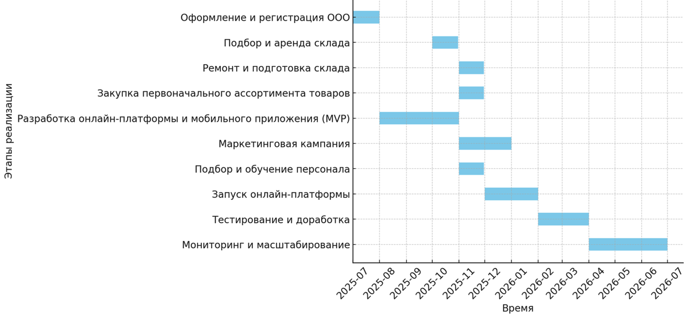
Рисунок 5 - Календарно-производственный план проекта
11

Slide 12
Финансовый план
12

Slide 13
Таблица 3 - Стартовые расходы проекта
Таблица 4 – Постоянные расходы проекта за 1 месяц
Статья расходов | Сумма, руб.
Регистрация ООО | 14 000
Разработка платформы и мобильного приложения | 810 000
Маркетинг и продвижение | 200 000
Косметический ремонт склада | 80 000
Закупка товаров (первоначальная партия) | 1 220 000
Итого, руб. | 2 324 000
Статья расходов | Сумма, руб.
Аренда склада и коммунальные платежи | 25000
Обслуживание серверов | 25000
Хостинг и домен | 3750
AmoCRM | 1500
Юридическое сопровождение | 5000
Бухгалтерские услуги | 8000
Прочие расходы | 20000
Маркетинг и продвижение | 10000
Итого, руб. | 98250
Таблица 5 - Переменные расходы проекта за 1 месяц
Статья расходов | Сумма, руб
Заработная плата сотрудников | 410000
Закупка товара | Увеличивается с каждым месяцем. В среднем 2200000 руб.
Отчисления во внебюджетные фонды | 123000
Доставка | 25000
Итого (в среднем) | 2758000
13

Slide 14
Маркетинговый план
14

Slide 15
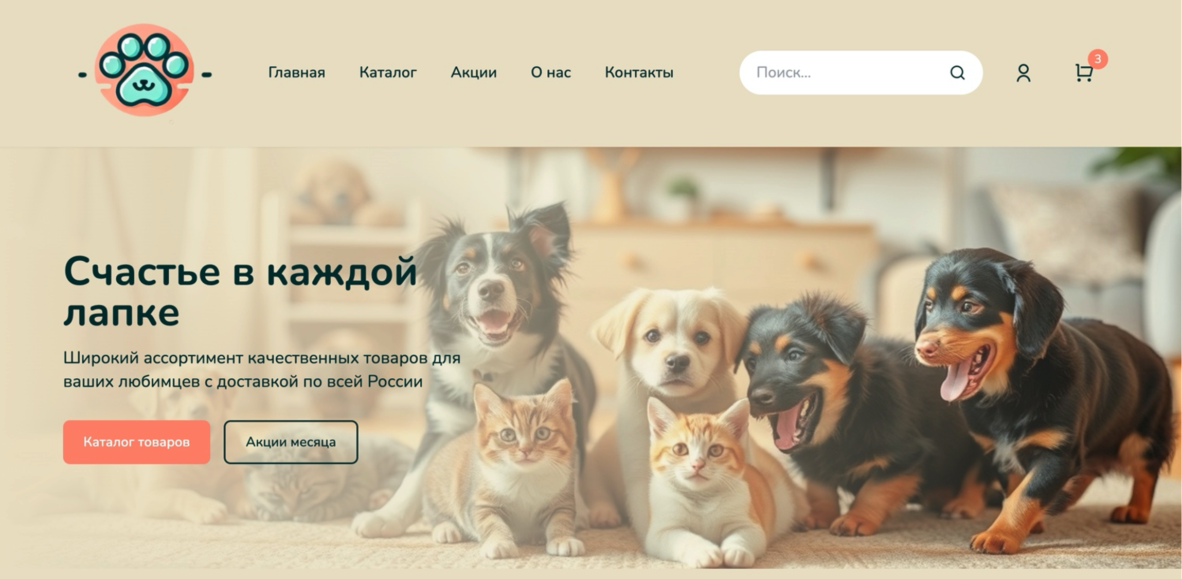
15
Рисунок 6 - Пример оформления главной страницы сайта платформы

Slide 16
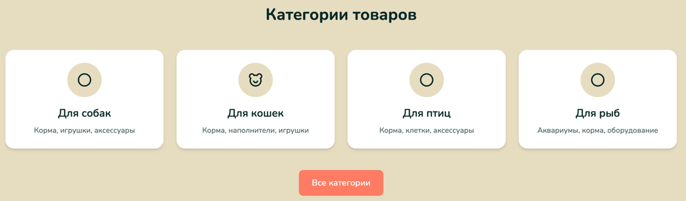
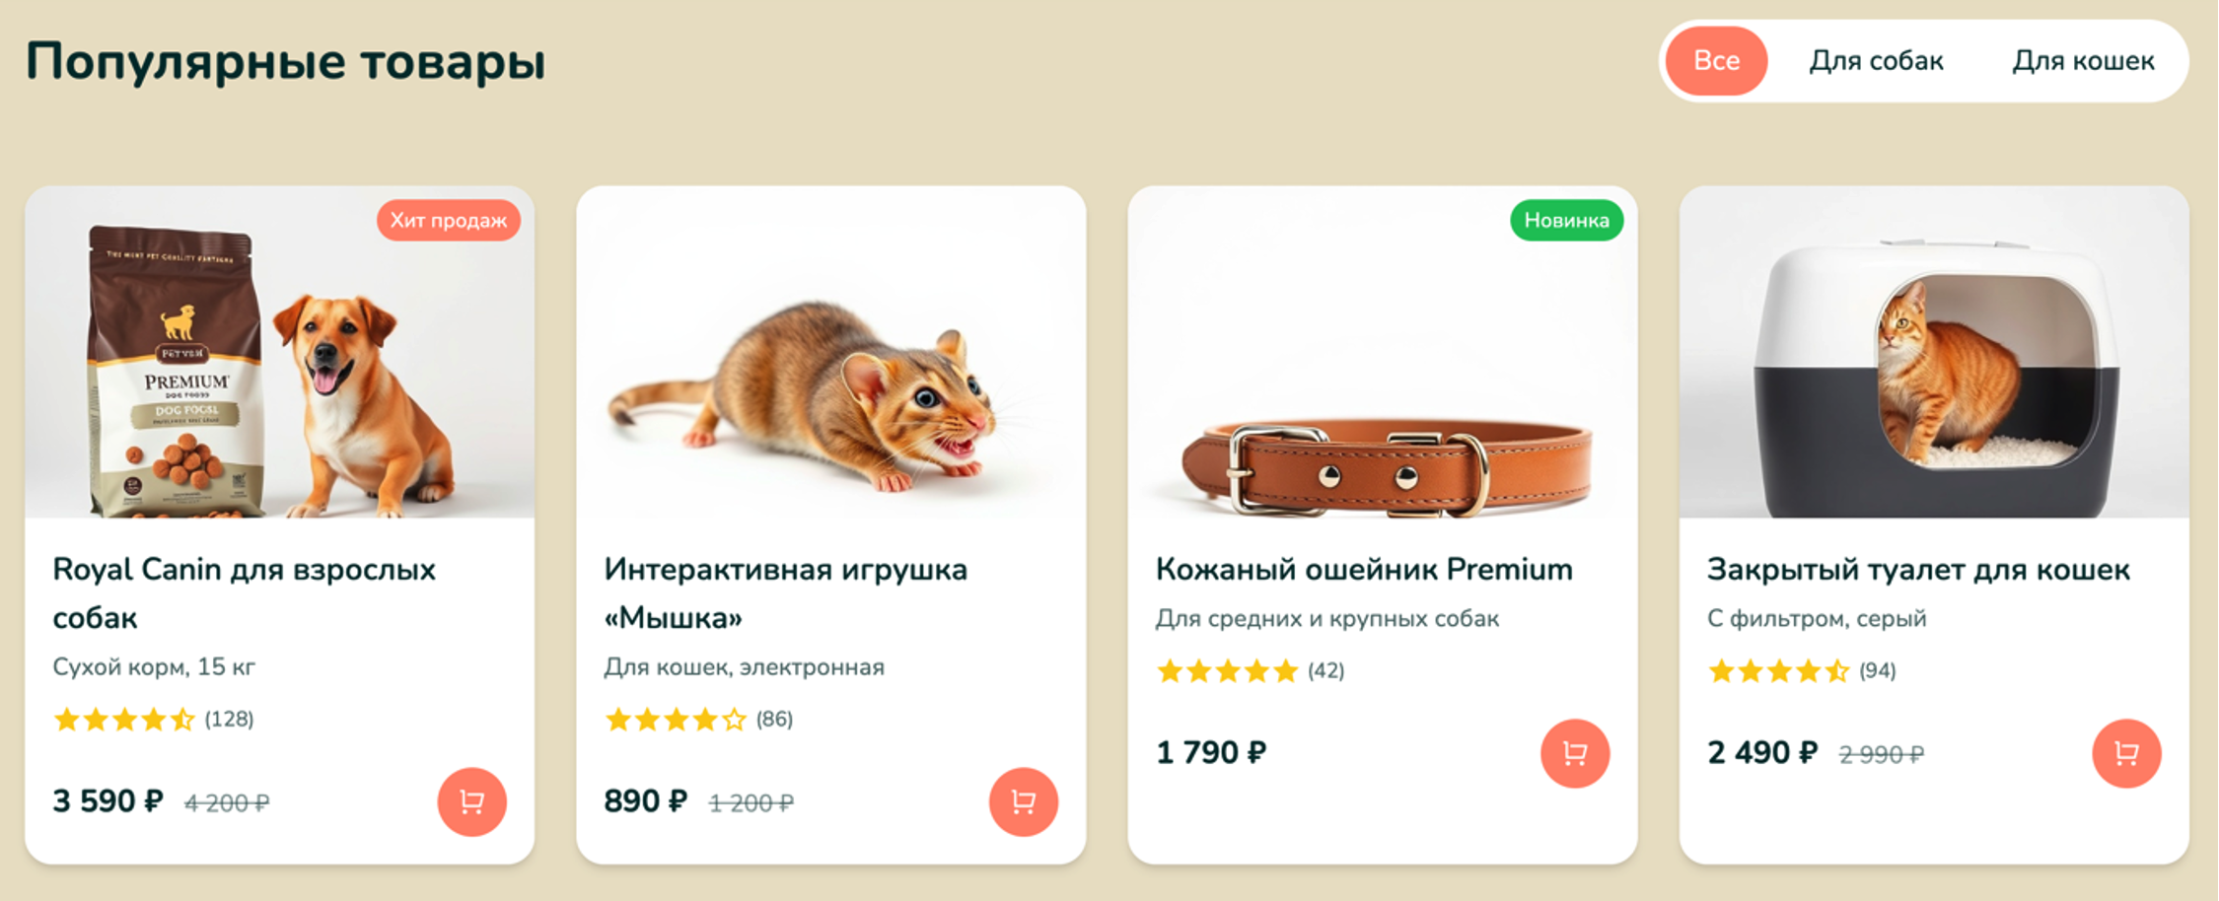
Рисунок 7 - Разделение ассортимента на категории на сайте
Рисунок 8 - Пример описания товаров на сайте
16

Slide 17
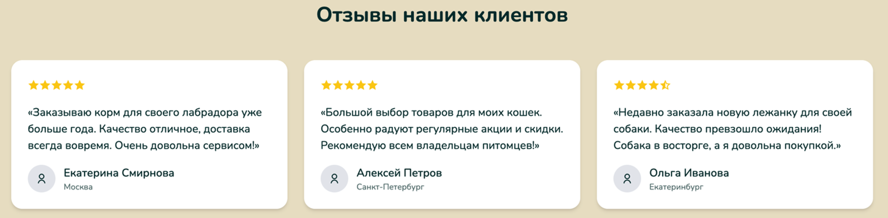

Рисунок 9 - Пример оформления блока с отзывами на сайте
Рисунок 10 - Пример оформления блока подписки на новости и акции платформы

Slide 18
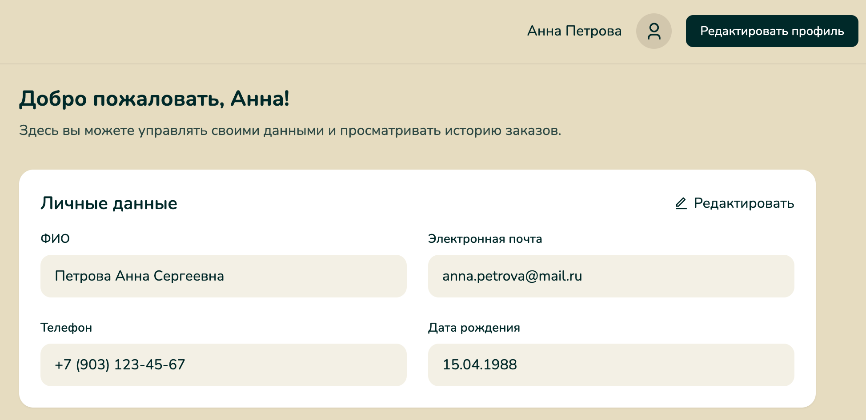
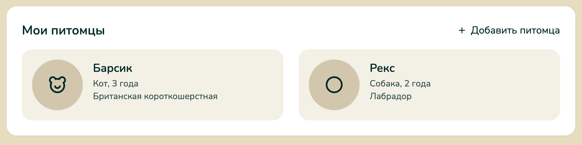
18
Рисунок 11 - Пример оформления личного кабинета пользователя

Slide 19
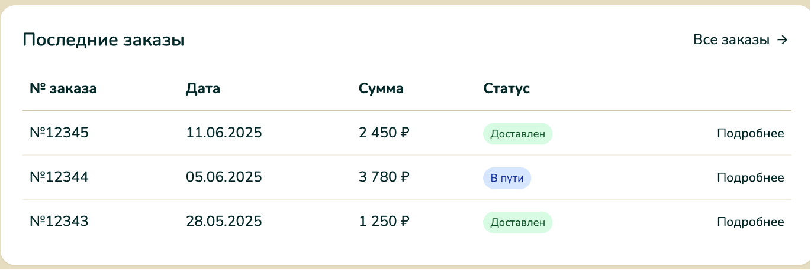
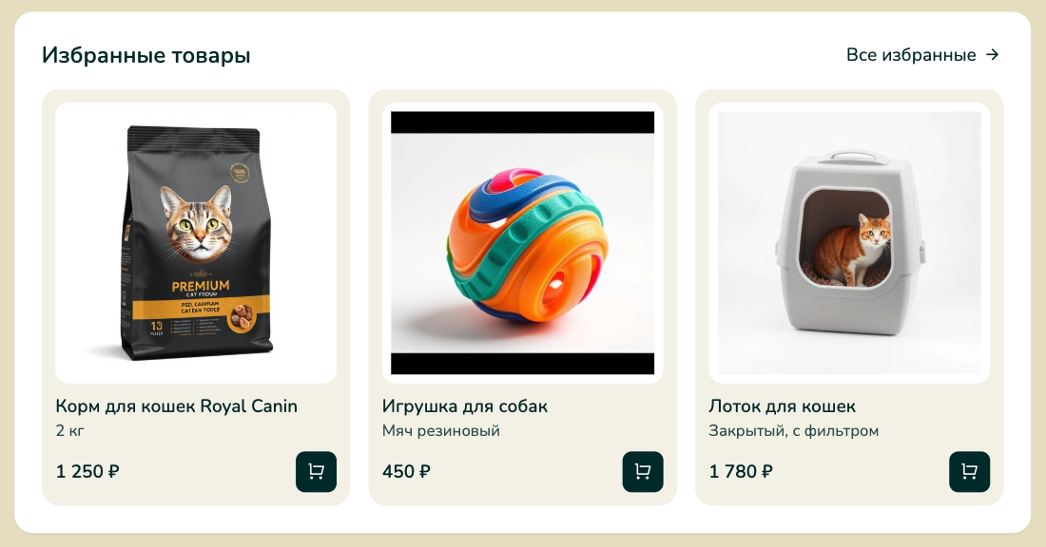
Рисунок 12 – Информация о последних заказах и избранных товарах в личном кабинете

Slide 20

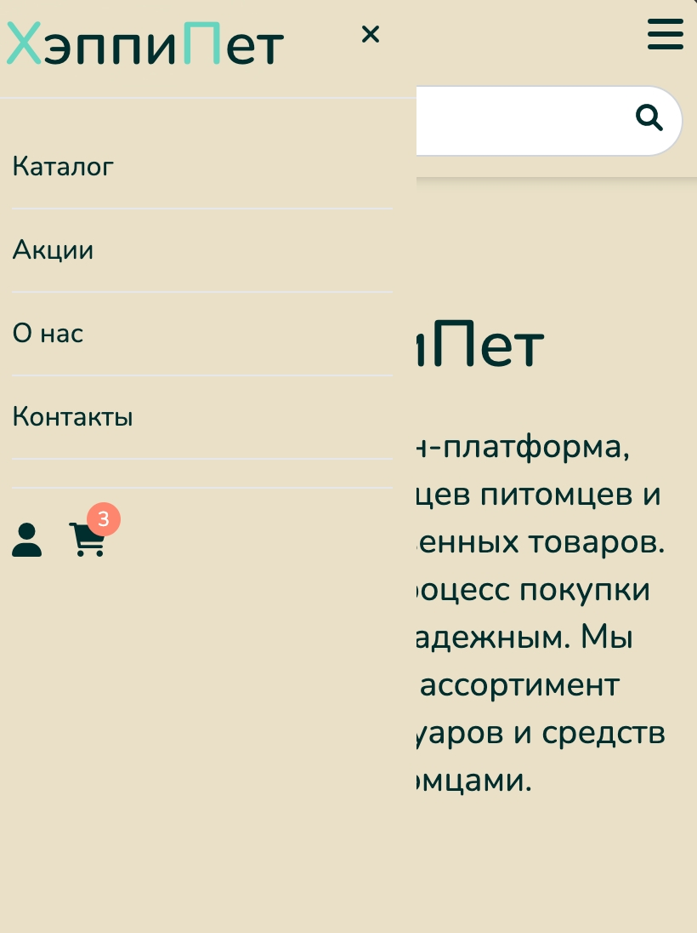
Рисунок 13 - Пример оформления мобильного приложения платформы
20

Slide 21


Рисунок 14 - Варианты использования логотипа при создании мерча
Рисунок 15 - Вариант оформления брендированной продукции
21

Slide 22
Результативность проекта
22

Slide 23
Таблица 6 – Оценка рисков проекта
Наименование риска | Причины риска | Рекомендуемые методы компенсации
Низкий уровень трафика на платформе | Недостаточная рекламная кампания; Отсутствие интереса у пользователей; Высокая стоимость привлечения клиентов. | Усиление рекламной активности; Оптимизация маркетинговой стратегии; Введение системы скидок и бонусов.
Высокая конкуренция на рынке | Присутствие крупных конкурентов на рынке; Лучшие условия у существующих маркетплейсов; Недостаточно уникальное предложение. | Создание уникального ценностного предложения; Гибкая ценовая политика; Активное взаимодействие с клиентами.
Задержки в разработке | Сложности в разработке платформы; Изменение требований в процессе; Недостаток специалистов в команде. | Контроль выполнения задач; Внедрение резервного бюджета; Разработка четкого плана реализации проекта.
Недостаток финансирования | Ошибка в расчетах бюджета; Нехватка инвесторов; Высокие затраты на рекламу и техническую поддержку. | Привлечение дополнительных инвесторов; Использование государственных грантов; Снижение затрат за счет оптимизации процессов.

Slide 24
Таблица 7 - Прогноз доходов/расходов за 2 года
Статьи расходов | Месяцы
 | 1-12 | 13 | 14 | 15 | 16 | 17 | 18 | 19 | 20 | 21 | 22 | 23 | 24
Примерная выручка | 16128000 | 2380000 | 2380000 | 2660000 | 2660000 | 2940000 | 2940000 | 3220000 | 3220000 | 3500000 | 3500000 | 3780000 | 3780000
Расходы:
Регистрация юр.лица | 14000 | - | - | - | - | - | - | - | - | - | - | - | -
Разработка сайта и приложения | 810000 | - | - | - | - | - | - | - | - | - | - | - | -
Заработная плата | 2965000 | 410000 | 410000 | 410000 | 410000 | 410000 | 410000 | 410000 | 410000 | 410000 | 410000 | 410000 | 410000
Закупка товара | 11520000 | 1700000 | 1700000 | 1900000 | 1900000 | 2100000 | 2100000 | 2300000 | 2300000 | 2500000 | 2500000 | 2700000 | 2700000
Аренда и ком. платежи | 225000 | 25000 | 25000 | 25000 | 25000 | 25000 | 25000 | 25000 | 25000 | 25000 | 25000 | 25000 | 25000
Страховые взносы | 889000 | 123000 | 123000 | 123000 | 123000 | 123000 | 123000 | 123000 | 123000 | 123000 | 123000 | 123000 | 123000
Обслуживание серверов | 275000 | 25000 | 25000 | 25000 | 25000 | 25000 | 25000 | 25000 | 25000 | 25000 | 25000 | 25000 | 25000
Хостинг и домен | 45000 | 3750 | 3750 | 3750 | 3750 | 3750 | 3750 | 3750 | 3750 | 3750 | 3750 | 3750 | 3750
AmoCRM | 12000 | 1500 | 1500 | 1500 | 1500 | 1500 | 1500 | 1500 | 1500 | 1500 | 1500 | 1500 | 1500
Доставка | 175000 | 25000 | 25000 | 25000 | 25000 | 25000 | 25000 | 25000 | 25000 | 25000 | 25000 | 25000 | 25000
Юридические услуги | 60000 | 5000 | 5000 | 5000 | 5000 | 5000 | 5000 | 5000 | 5000 | 5000 | 5000 | 5000 | 5000
Бухгалтерские услуги | 96000 | 8000 | 8000 | 8000 | 8000 | 8000 | 8000 | 8000 | 8000 | 8000 | 8000 | 8000 | 8000
Маркетинг | 260000 | 10000 | 10000 | 10000 | 10000 | 10000 | 10000 | 10000 | 10000 | 10000 | 10000 | 10000 | 10000
Непредвиденные расходы | 160000 | 20000 | 20000 | 20000 | 20000 | 20000 | 20000 | 20000 | 20000 | 20000 | 20000 | 20000 | 20000
Налог на прибыль | 967680 | 142800 | 142800 | 159600 | 159600 | 176400 | 176400 | 193200 | 193200 | 210000 | 210000 | 226800 | 226800
Итого расходов: | 18473680 | 2499050 | 2499050 | 2715850 | 2715850 | 2932650 | 2932650 | 3149450 | 3149450 | 3366250 | 3366250 | 3583050 | 3583050
Чистая прибыль (убыток) | -2345680 | -119050 | -119050 | -55850 | -55850 | 7350 | 7350 | 70550 | 70550 | 133750 | 133750 | 196950 | 196950
Кумулятивная прибыль | -2345680 | -2464730 | -238100 | -174900 | -111700 | -48500 | 14700 | 77900 | 141100 | 204300 | 267500 | 330700 | 393900

Slide 25

Спасибо за внимание!
25

